Slide 1
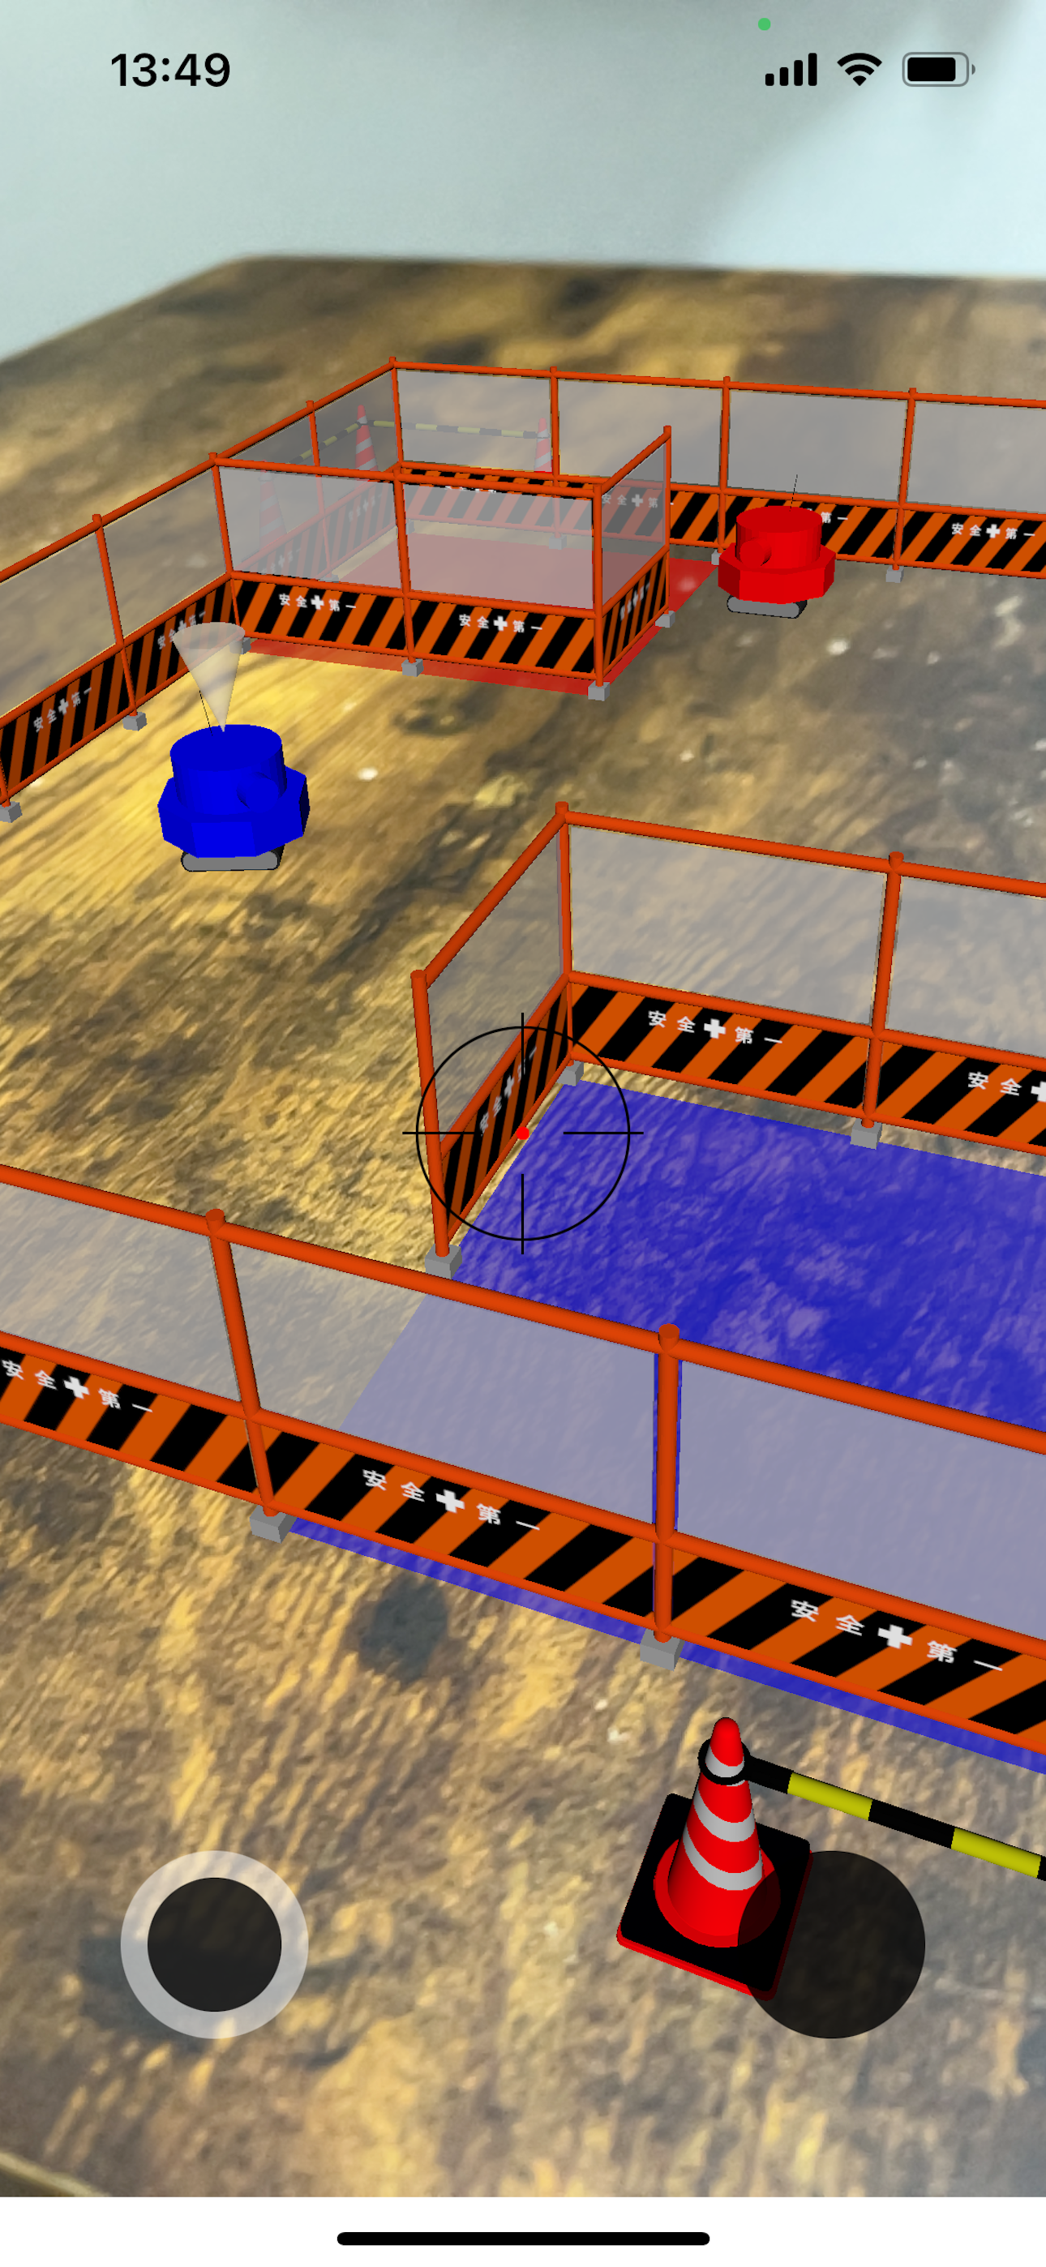
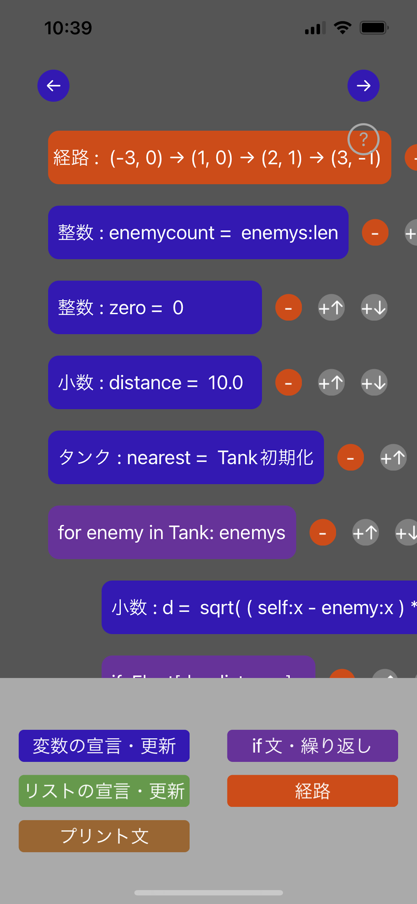

Slide 2
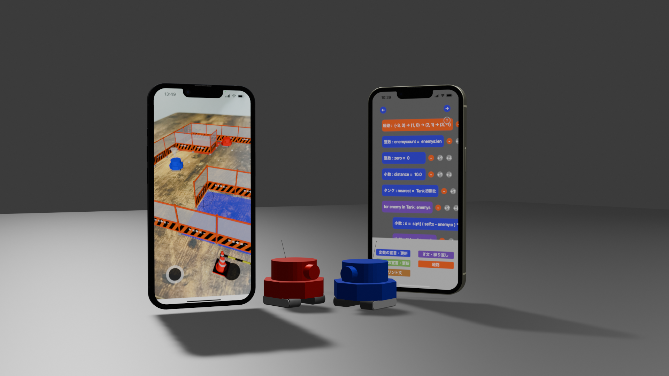
AR×戦車
新感覚のARゲーム
ARでプログラミングにリアリティを
プログラミング学習にも使える！

Slide 3
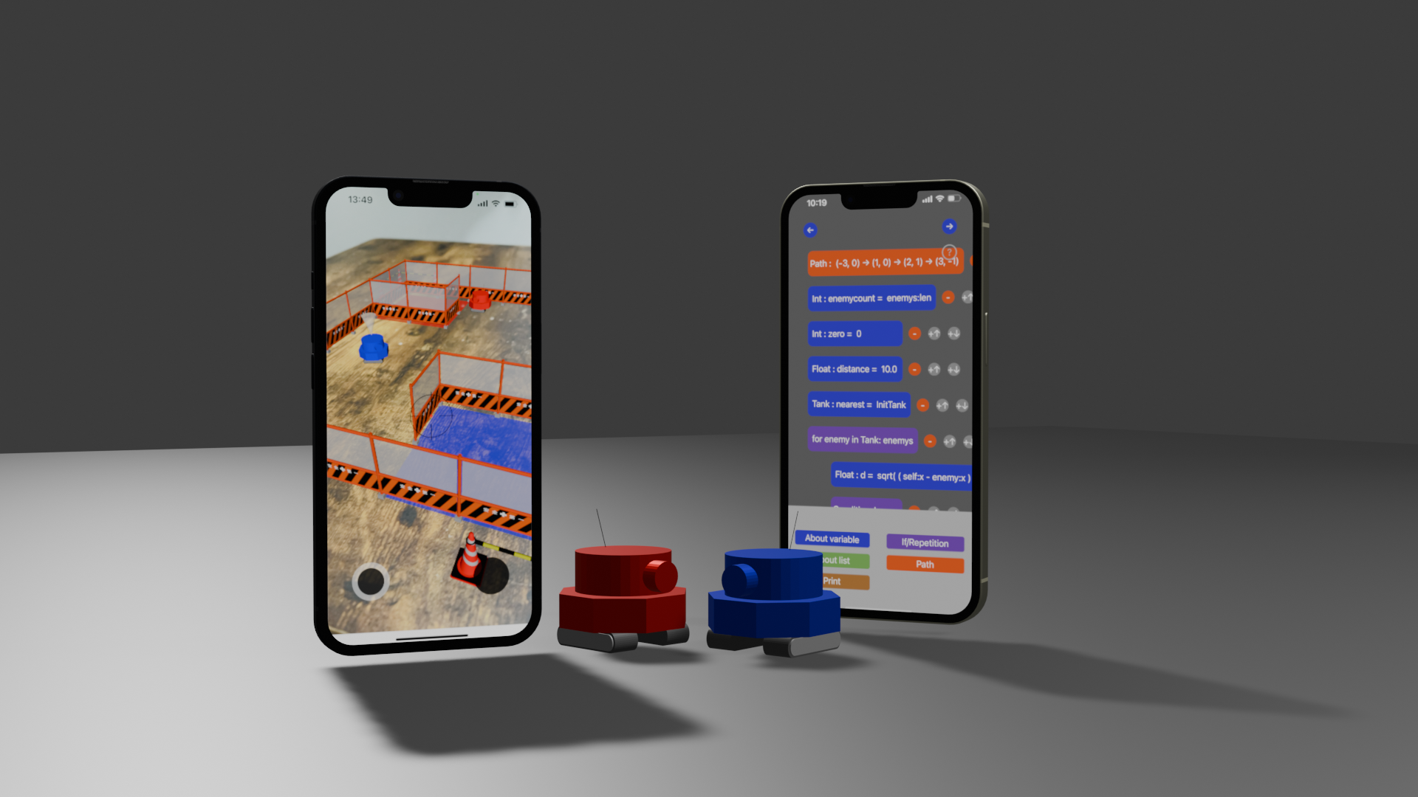
AR×Tank
New sensation AR game!
Give Programming Reality with AR
Useful for learning programming!

Slide 4

AR×坦克
新型 AR 游戏
AR 将现实带入编程
它可用于学习编程！

